Slide 1

程式設計與運算思維
─以排序與搜尋為例
授課教師：陳麴合老師
授課班級：英三乙班
授課日期：108.3.8(五)

Slide 2
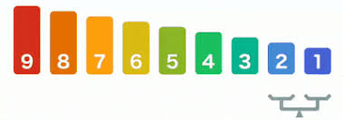
排序(Sort)
P.15-76
排序(Sort)是將資料依某種規則重新安排其先後順序
  遞減排序：將資料由大至小
  遞增排序：將資料由小至大
排序的方法
  內部排序：排序在記憶體內完成
  外部排序：排序需利用輔助記憶體（硬隨光軟帶）
不同的排序方法效率不同，應用的地方也不同

Slide 3
常見排序演算法
  穩定排序法：
  排序前：3,5,19,1,3*,10
  排序後：1,3,3*,5,10,19
氣泡排序法(Bubble sorting)
選擇排序法(Selection sorting)
插入排序法(Insertion sorting)
快速排序法(Quick sorting)
堆積排序法(Heap sorting)
薛爾排序法(Shell sorting)
合併排序法(Merge sorting)
基數排序法(Radix sorting)
  穩定
  不穩定
  穩定
  不穩定
  不穩定
  穩定
  穩定
  穩定
  鍵值相同之資料
  在排序後相對位置與排序前相同時

Slide 4
氣泡排序法(Bubble Sort)
P.15-77
  遞增排序
  第二回合
4
7
3
8
  比較相鄰的兩個元素(下一個)
  如果順序錯誤則交換
  比較1次
4
7
3
8
  聯想：水中放屁
  比較2次
4
3
7
8
  遞增排序
  第一回合
找到第二大值7
7
4
8
3
  比較1次
  遞增排序
  第三回合
4
7
8
3
4
3
7
8
  比較2次
4
7
8
3
  比較1次
3
4
7
8
  比較3次
找到第三大值4
4
7
3
8
找到最大值8

Slide 5
  資料筆數：4
  資料筆數：N
P.15-77
  I迴圈：回合
  For I = 1 to 3
  I迴圈：回合
  For I = 1 to N-1
  遞增排序
  第二回合
4
7
3
8
  J迴圈：比較次數
  For J = 1 to 4-I
  J迴圈：比較次數
  For J = 1 to N-I
  比較1次
4
7
3
8
  共比較 ６ 次
  共比較 N*(N-1)/2次
  比較2次
4
3
7
8
  遞增排序
  第一回合
找到第二大值7
7
4
8
3
  比較1次
4
7
8
3
  遞增排序
  第三回合
4
3
7
8
  比較2次
4
7
8
3
  比較1次
3
4
7
8
  比較3次
4
7
3
8
找到第三大值4
找到最大值8

Slide 6
氣泡排序法(Bubble Sort)
P.15-76
Dim A(4) As Integer = {7, 4, 8, 3}
Dim T As Integer
For I = 1 To 3
For J = 1 To 4-I
If A(J) > A(J + 1) Then
T = A(J)
A(J) = A(J + 1)
A(J + 1) = T
End If
Next J
Next I
For I = 1 To 4
Console.Write(“{0}”,A(I))
Next I
‘交換資料
‘印出陣列

Slide 7
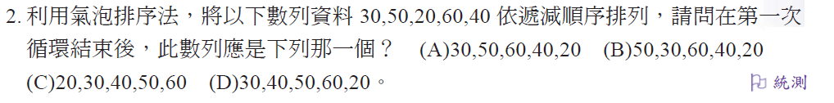
小
  遞減排序，第一回合找出最小值 20
P.15-79
資料 | 30 | 50 | 20 | 60 | 40
第一回合 | 50 | 30 | 20 | 60 | 40
 | 50 | 30 | 20 | 60 | 40
 | 50 | 30 | 60 | 20 | 40
 | 50 | 30 | 60 | 40 | 20
  遞減排序，第二回合找出第二小值 30
小
資料 | 50 | 30 | 60 | 40 | 20
第二回合 | 50 | 30 | 60 | 40 | 20
 | 50 | 60 | 30 | 40 | 20
 | 50 | 60 | 40 | 30 | 20

Slide 8
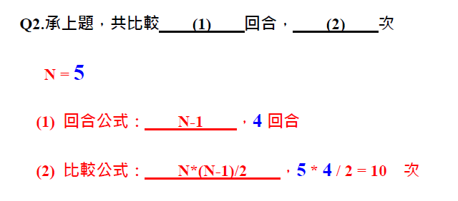

Slide 9
P.15-79
  氣泡排序法共比較 N*(N-1)/2次
  4 * ( 4 – 1 ) / 2
  = 4 * 3 / 2
  = 6

Slide 10
選擇排序法(Selection Sort)
P.15-78
  遞增排序
  第二回合
3
4
8
7
  K
  與其它元素比較（後面每個）
  找出K的位置，順序錯誤則交換
  比較1次
3
4
8
7
  K
  比較2次
  聯想：找人PK
3
4
8
7
  K
  遞增排序
  第一回合
找到第二小值4，放到第二個位置
7
4
8
3
  K
3
4
8
7
  比較1次
7
4
8
3
  K
  遞增排序
  第三回合
  比較2次
3
4
8
7
  K
7
4
8
3
  K
  比較1次
  比較3次
3
4
8
7
  K
7
4
8
3
  K
找到第三小值7，放到第三個位置
找到最小值3，放到第一個位置
3
4
7
8
3
4
8
7

Slide 11
  資料筆數：4
  資料筆數：N
P.15-78
  遞增排序
  第二回合
  I迴圈：回合
  For I = 1 to 3
  I迴圈：回合
  For I = 1 to N-1
3
4
8
7
  K
  K = I
  K = I
  比較1次
3
4
8
7
  J迴圈：比較次數
  For J = K+1 to 4
  J迴圈：比較次數
  For J = K+1 to N
  比較2次
3
4
8
7
  遞增排序
  第一回合
找到第二小值4，放到第二個位置
7
4
8
3
  K
3
4
8
7
  比較1次
7
4
8
3
  K
  遞增排序
  第三回合
  比較2次
3
4
8
7
  K
7
4
8
3
  比較1次
  比較3次
3
4
8
7
  K
7
4
8
3
  K
找到第三小值7，放到第三個位置
找到最小值3，放到第一個位置
3
4
7
8
3
4
8
7

Slide 12
選擇排序法(Selection Sort)
P.15-77
Dim A(4) As Integer = {7, 4, 8, 3}
Dim K,T As Integer
For I = 1 To 3
K = I
For J = K+1 To 4
If A(K) > A(J) Then K = J
Next J
T = A(I)
A(I) = A(K)
A(K) = T
Next I
For I = 1 To 4
Console.Write(“{0}”,A(I))
Next I
‘找出K的位置
‘交換資料
‘印出陣列

Slide 13
選擇排序法(Selection Sort)
資料 | 27 | 63 | 1 | 72 | 64 | 58 | 14 | 9
第一回合 | 1 | 63 | 27 | 72 | 64 | 58 | 14 | 9
第二回合 | 1 | 9 | 27 | 72 | 64 | 58 | 14 | 63
第三回合 | 1 | 9 | 14 | 72 | 64 | 58 | 27 | 63
第四回合 | 1 | 9 | 14 | 27 | 64 | 58 | 72 | 63
第五回合 | 1 | 9 | 14 | 27 | 58 | 64 | 72 | 63
第六回合 | 1 | 9 | 14 | 27 | 58 | 63 | 72 | 64
第七回合 | 1 | 9 | 14 | 27 | 58 | 63 | 64 | 72

Slide 14
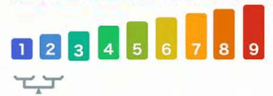
搜尋(Search)
P.15-79
搜尋：在一組資料中，根據條件找出所需的特定資料。
搜尋之主要核心動作為「比較」動作，必需透過比較才有辦法判斷是否尋找到特定資料。
資料未排序時，使用循序搜尋
排序過的資料，可使用二分搜尋或其他搜尋方式

Slide 15
常見搜尋演算法
循序搜尋法(Sequential Search)
二分搜尋法(Binary Search)
二元樹搜尋法(Tree Search)
內插搜尋法(Interpolation Search)
雜湊搜尋法(Hashing Search)

Slide 16

循序搜尋法
P.15-79
依序搜尋，效率差。資料若未經排序，僅能使用此法
例如找某一值，則從A(0)開始，一個個比較下去
特性：
  資料不需事先排序
  N個資料，則搜尋比對的次數最少1次，最多N次
  平均需要比對(N+1)/2次
A
? | ? | …… | ? | ?
(0) (1) …… (n-1) (n)

Slide 17

二分搜尋法(Binary Search)
P.15-80
必要條件：資料需事先排序
方法：每次將資料分為兩半，看指到的資料是否符合，若不是，則再搜尋符合範圍內的一半資料即可
聯想：猜數字大小
A
? | ? | …… | ? | ?
(0) (1) …… (n-1) (n)
Low
Up
Middle

Slide 18
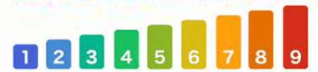
二分搜尋法(Binary Search)
設有一已排序陣列A，則：
Low， L = 最左邊
Up，U = 最右邊
Middle，M = 中間， M =Int( ( L + U ) / 2)
若A(M)即為要搜尋的值，則結束
若 要搜尋的值 > A(M)，則 L = M + 1
若 要搜尋的值 < A(M)，則 U = M – 1
重複此動作直到 U < L，則表示搜尋失敗，找不到

Slide 19
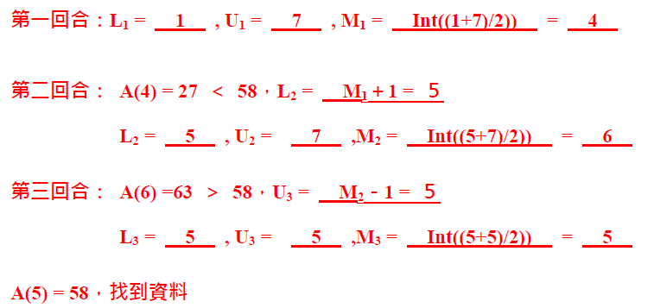
二分搜尋法(Binary Search)
找58
A(1) | A(2) | A(3) | A(4) | A(5) | A(6) | A(7)
1 | 9 | 14 | 27 | 58 | 63 | 64
L₁ |  |  | M₁ |  |  | U₁
 |  |  |  | L₂ | M₂ | U₂
 |  |  |  | L₃M₃U₃
S

Slide 20
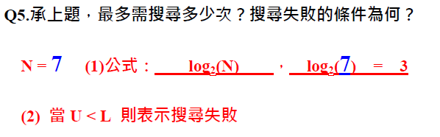
二分搜尋法(Binary Search)
A(1) | A(2) | A(3) | A(4) | A(5) | A(6) | A(7)
1 | 9 | 14 | 27 | 58 | 63 | 64
L₁ |  |  | M₁ |  |  | U₁
 |  |  |  | L₂ | M₂ | U₂
 |  |  |  | L₃M₃U₃

